Slide 1
2020
经管系创新创业孵化营开营仪式
More

Slide 2
01
领导致辞
议程
02
创新创业活动介绍
03
优秀经验分享

Slide 3
P
01
ART
领导致辞

Slide 4
P
02
ART
创新创业活动介绍

Slide 5
创新创业活动介绍
为响应国家创新驱动发展战略，更好的践行我校“知行合一，行胜于言”的校训，也为了进一步提升大学生创新能力，自2018年起，我系每年都会组建创新创业孵化营，为同学们提供一个开展创新创业活动、展现自我的舞台。
创新创业的内涵十分丰富，具体包括
学科竞赛
大学生创新创业训练项目（以下简称大创）
我系举办的各项创新创业培训活动。
Part Two

Slide 6
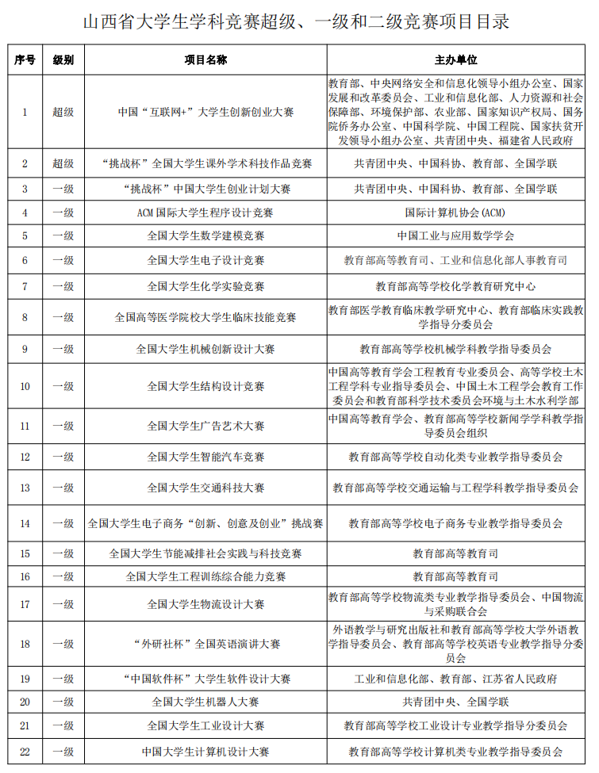
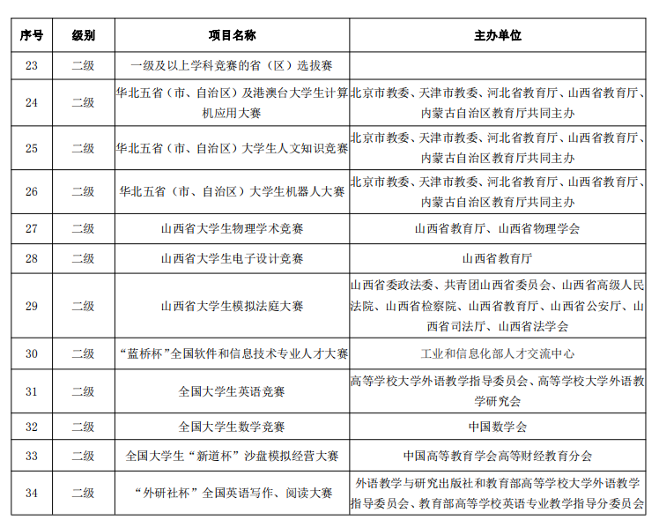
创新创业活动介绍
Part Two

Slide 7
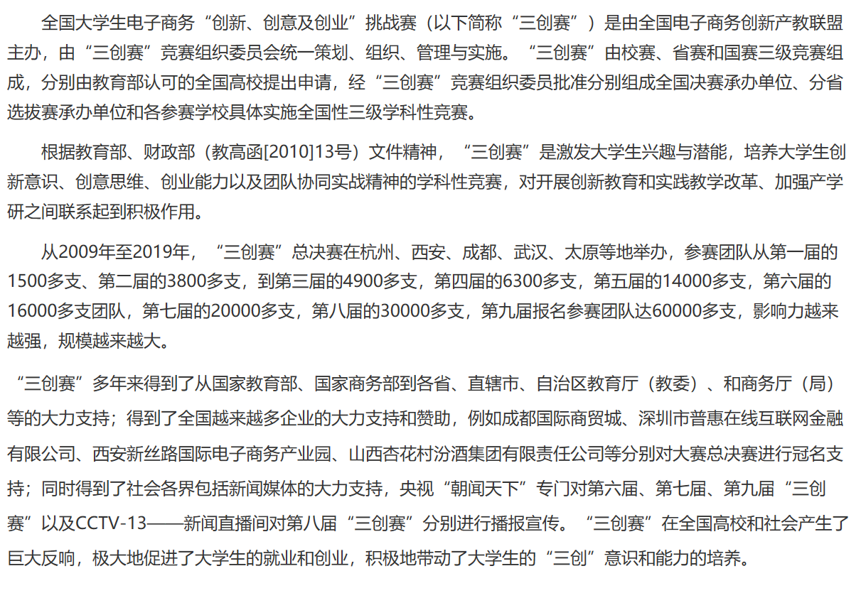
创新创业活动介绍
三创赛
http://www.3chuang.net/
Part Two

Slide 8
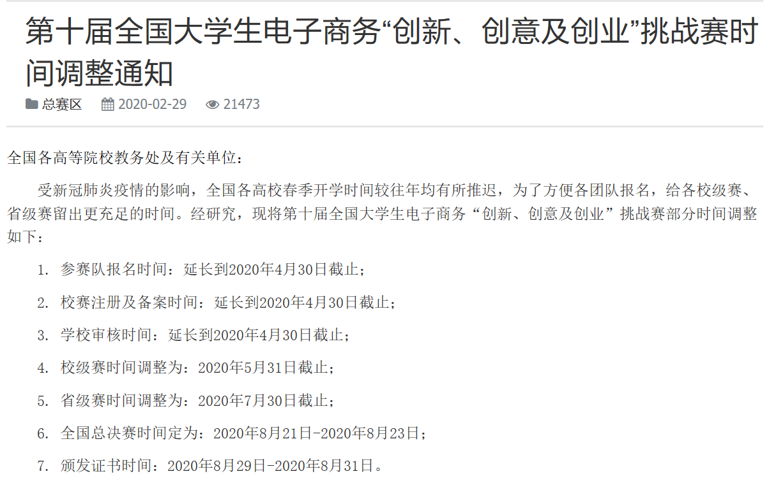
创新创业活动介绍
三创赛
http://www.3chuang.net/
Part Two

Slide 9
创新创业活动介绍
“互联网+” https://cxcyds.zju.edu.cn/
中国“互联网+”大学生创新创业大赛自2015年创办以来，累计有225万大学生、55万个团队参赛，涌现出了一大批科技含量高、市场潜力大、社会效益好的高质量项目，展现了当代青年大学生奋发有为、昂扬向上的风采，已经成为我国覆盖面最大、影响最广的大学生创新创业盛会，也开始成为国际高等教育的一道亮丽风景线。
Part Two

Slide 10
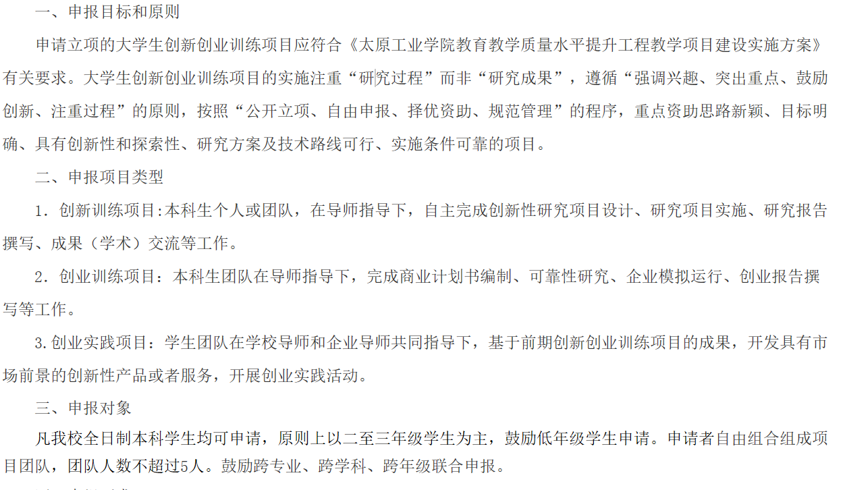
创新创业活动介绍
大学生创新创业训练项目（以下简称大创）http://jwc.tit.edu.cn/info/1106/3709.htm 2019立项结果
Part Two

Slide 11
P
03
ART
优秀经验分享

Slide 12
优秀创新创业活动经验分享
苗梓欣
代表项目：《基于大学生人文素养调研的应用型本科院校人才培养模式研究——以太原工业学院为例》，2019年国家级大创项目；
杨瑶
代表项目：《衣景阑珊》，2019年院级大创创业实践项目，曾参加2019年三创赛。
王嘉兴
代表项目：《大学生创业团队异质性对创新绩效的影响研究—— 以太原工业学院为例》，2019年省级大创项目。同时，还参加2019年“互联网+”大赛和2019年“三创赛”。
Part Two

Slide 13
感谢聆听！
More

